Slide 1

SAP Ariba Network
Aceitando relacionamento com clientes.
Bianca Rosa, SAP
Janeiro, 2019

Slide 2
Conteúdo
Guia rápido para fornecedores:
Clique nos tópicos para acessar o conteúdo:
Carta de Relacionamento Comercial
Opções de acesso;
Fornecedor novo no portal Ariba;
Fornecedor que já possui conta no Ariba;
Configuração de conta para notificações;

Slide 3
Habilitação da conta Ariba Network

Slide 4
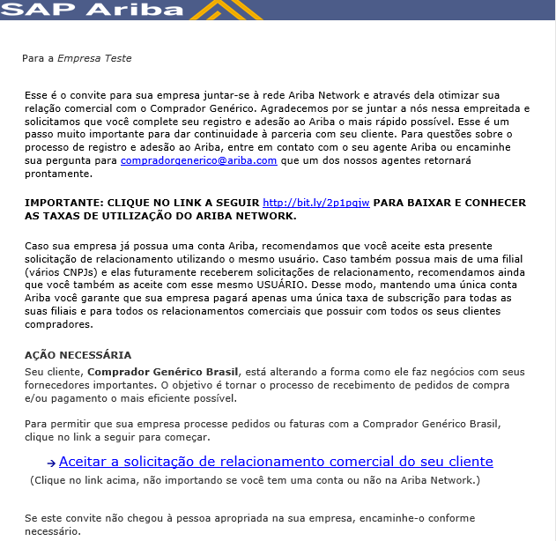
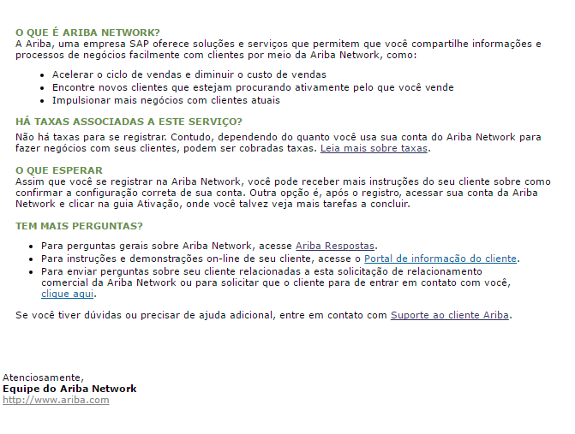
Habilitação da conta
Carta de relacionamento comercial:
Sua empresa receberá uma carta convite por email com o seguinte assunto:
“Ação necessária: Aceitar solicitação de relacionamento comercial do(a) EMPRESA COMPRADORA. para fazer transações na Ariba Network”
Clique no link: “Aceitar solicitação de relacionamento comercial do seu cliente.”
1

Slide 5
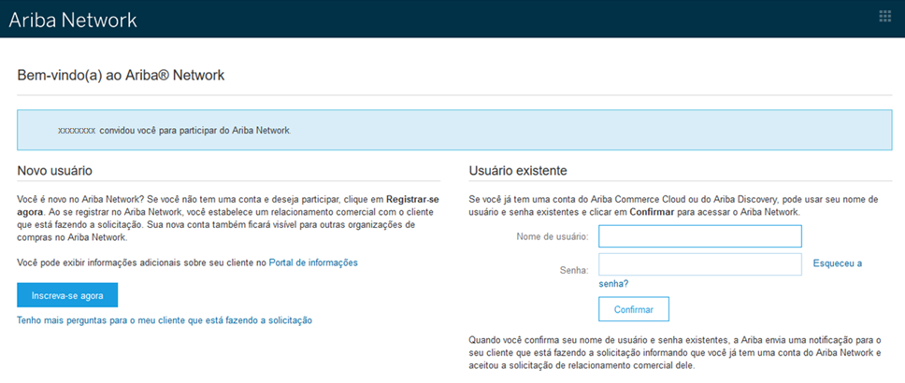
Habilitação da conta
Opções de acesso:
  Após clicar no link, você será direcionado para a página do Ariba para dar início ao processo de registro.
  Existem duas opções para aceite de relacionamento no portal Ariba:
  Novo usuário: se sua empresa não possui registro no portal Ariba, clique em inscreva-se agora para iniciar o processo.
  Usuário existente: se sua empresa já possui registro no portal Ariba, faça o login com utilizando seu usuário e senha, clique em confirmar e seu relacionamento estará aceito.
  Obs: para esta opção o processo de
  aceite de relacionamento finaliza
  neste etapa.
1
2

Slide 6
Habilitação da conta
Opções de acesso:
Selecione a opção de acordo com o status da sua empresa:
Clique aqui se sua empresa é nova no Ariba Network.
Clique aqui se sua empresa já possui conta no Ariba Network.

Slide 7
Habilitação da conta:
Fornecedor novo no Ariba Network.

Slide 8
Habilitação da conta
Fornecedor novo:
  Após clicar no link da carta de relacionamento, você será direcionado para a página do Ariba para dar início ao processo de registro.
  Clique em inscreva-se agora para iniciar o processo.
1

Slide 9
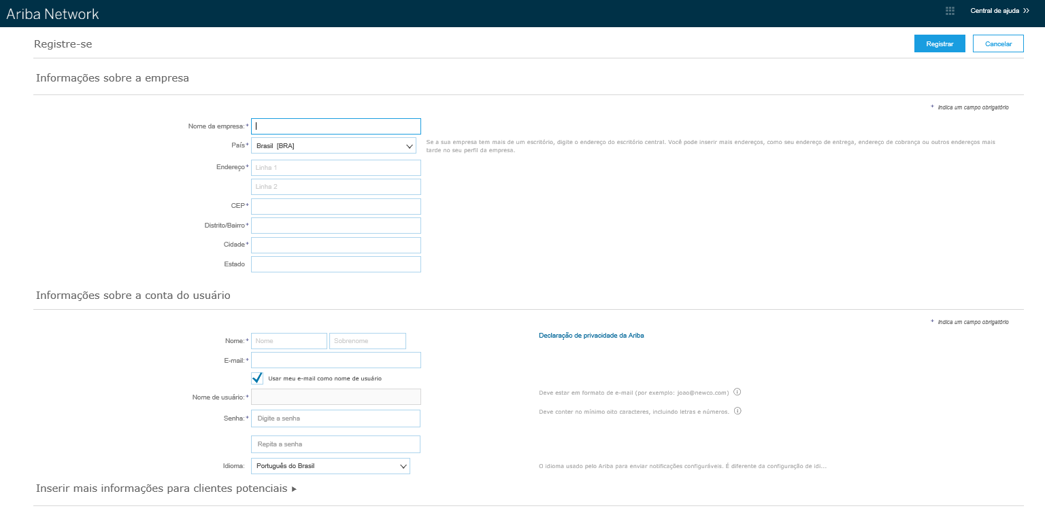
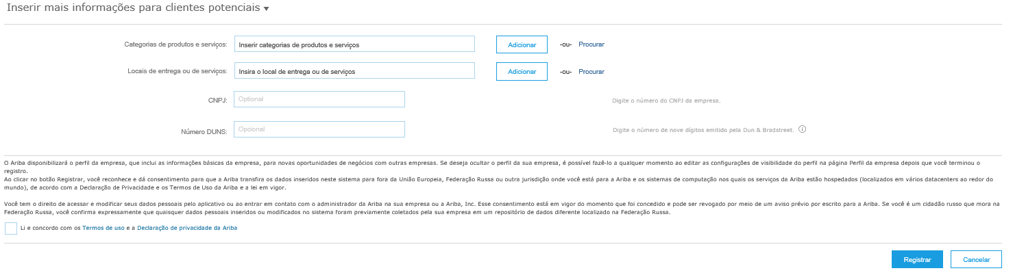
Habilitação da conta
Fornecedor novo:
Preencha com as informações de sua empresa.
Preencha as informações para criação do usuário e senha do administrador da conta de sua empresa no portal Ariba
Preencha com as informações de fornecimento/prestação de serviço:
A) Categorias de produtos e serviços: informe todos produtos e/ou serviços fornecidos pela empresa;
B) Locais de entrega ou de serviços: informe somente os locais onde sua empresa presta serviço e/ou entrega material. Caso seja para todo país, preencha apenas Brasil;
Em seguida, marque que está de acordo com
os termos Ariba.
Clique em registrar.
1
2
3
A
B
5
4

Slide 10
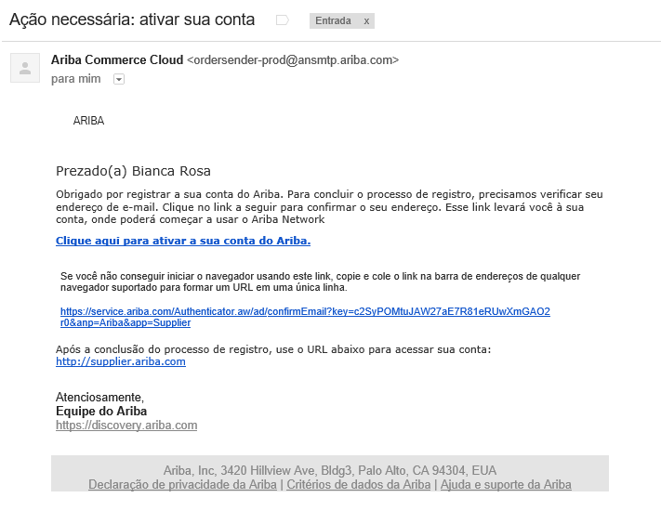
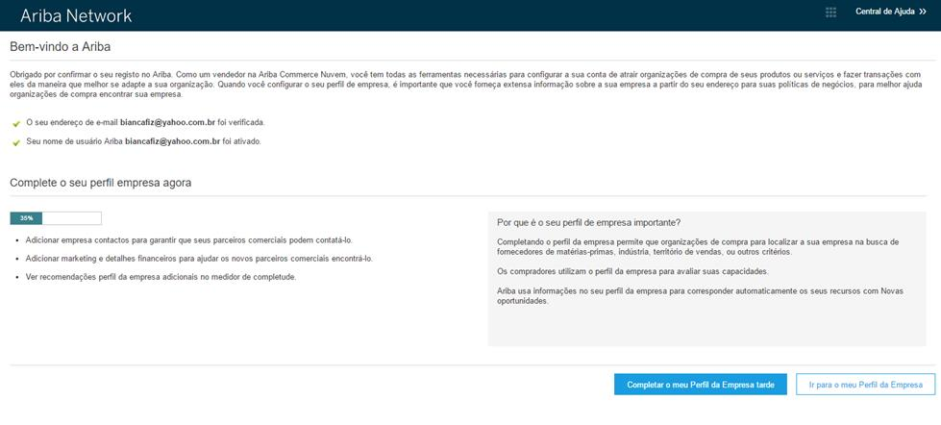
Habilitação da conta
Fornecedor novo:
Um email será enviado para o endereço cadastrado para administrador de sua conta no portal Ariba. Este email é uma solicitação de confirmação do registro de sua empresa.
Para confirmar o registro, clique no hiperlink “clique aqui para ativar sua conta do Ariba”.
Clique em “completar o meu Perfil da Empresa mais tarde”.
1
2

Slide 11
Habilitação da conta:
Fornecedor que já possui conta no Ariba Network.

Slide 12
Habilitação da conta:
Fornecedor que já possui conta no Ariba Network:
  Após clicar no link da carta de relacionamento, você será direcionado para a página do Ariba para dar início ao processo de registro.
  Preencha com nome de usuário e senha, como se fosse acessar sua conta.
  Clique em confirmar.
1
2

Slide 13
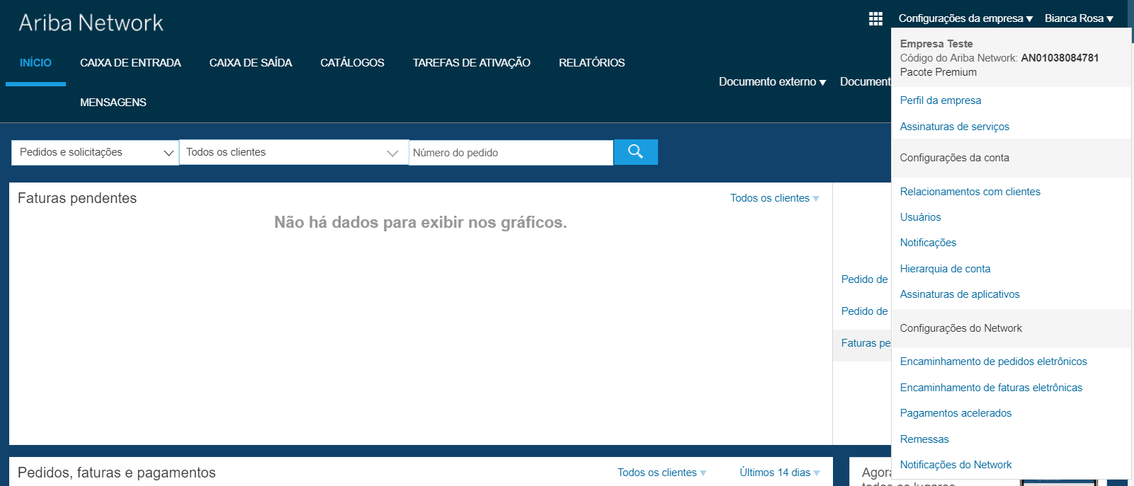
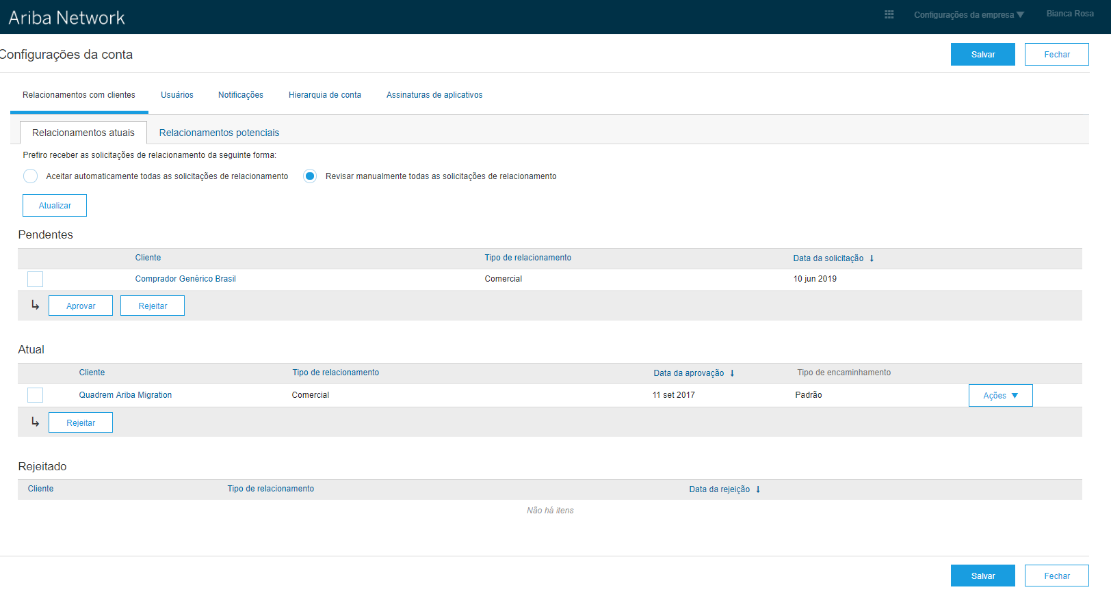
Habilitação da conta
Fornecedor que já possui conta no Ariba Network:
1
  O portal Ariba disponibiliza duas opções para aceite de relacionamento com a conta existente:
  Revisar manualmente: gerenciar manualmente cada convite de relacionamento com cliente.
  Aceitar automaticamente: no momento em que efetuar o login em sua conta, no campo usuário existente, automaticamente o relacionamento será aceito.
  Para efetuar a configuração siga os passos abaixo:
  Clique em configurações da empresa.
  Clique em relacionamento com clientes.
  Selecione a opção desejada.
  Clique em atualizar.
  Clique em salvar.
2
3
4
5

Slide 14
Habilitação da conta
Fornecedor que já possui conta no Ariba Network:
  Caso você escolha a opção revisar manualmente, após efetuar o login no campo usuário existente, você deverá acessar a página relacionamento com cliente para gerenciar os relacionamentos.
  Todos os convites de relacionamento recebidos estarão visíveis no campo pendentes.
  Você poderá tomar as seguintes ações:
  A) Aprovar – caso queira transacionar eletronicamente com a empresa compradora.
  B) Rejeitar – caso não queira transacionar eletronicamente com a empresa compradora.
  Para finalizar, clique em salvar.
1
A
B
2
3

Slide 15
Habilitação da conta:
Configuração da conta para notificações.

Slide 16
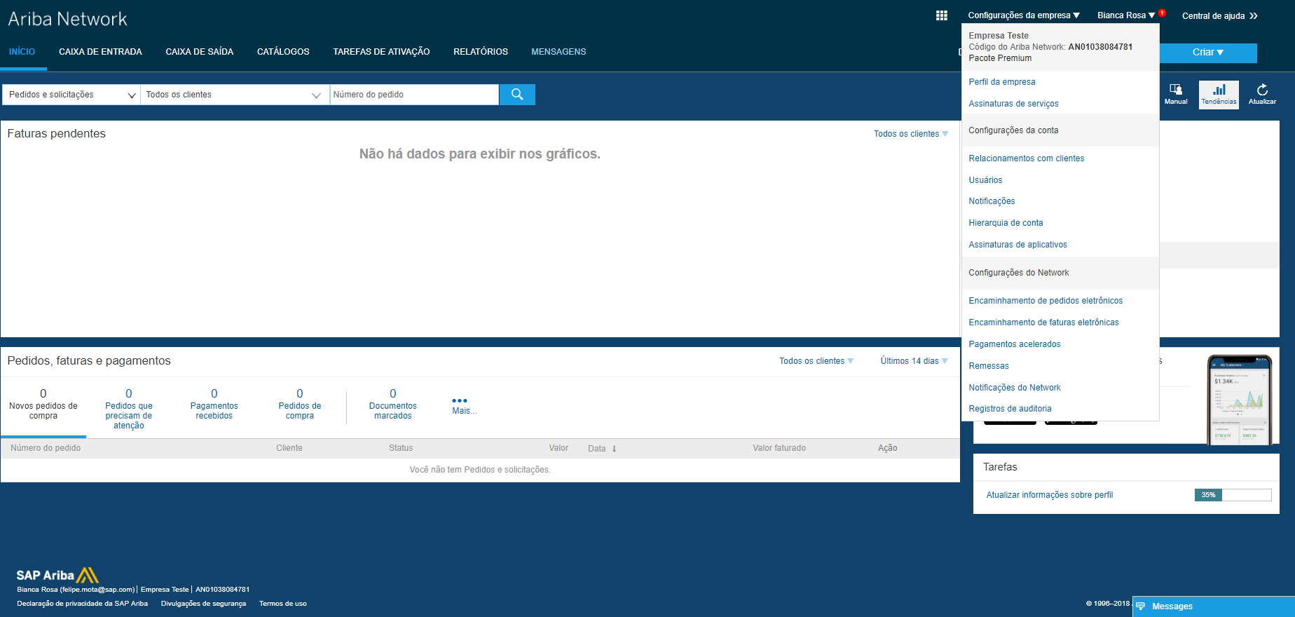
Habilitação da conta
Configuração de conta para notificações:
Para recebimento de notificações sobre os documentos criados para sua empresa é necessário efetuar algumas ações na configuração de sua conta:
Em sua área de trabalho, clique em “configurações da empresa”.
Clique em “encaminhamento de pedidos eletrônicos”.
1
2

Slide 17
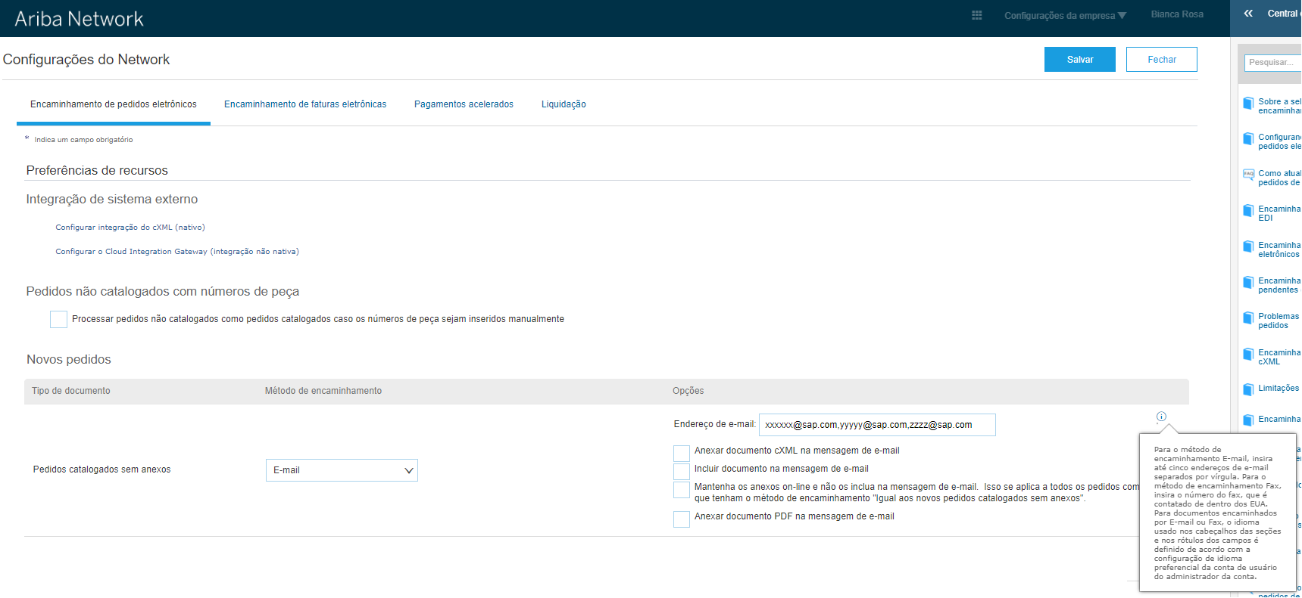
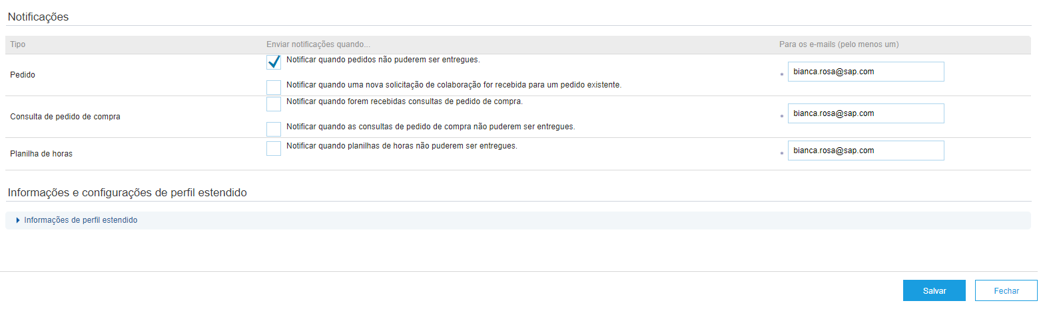
Habilitação da conta
Configuração de conta para notificações:
No campo “novos pedidos”, selecione a opção “e-mail”;
Preencha o campo “endereço de e-mail” com o email que você deseja receber notificações. (este campo aceita até 5 e-mails separando apenas por vírgula, sem espaço)
No campo “notificações” selecione a opção “notificar quando pedidos não puderem ser entregues. A marcação desse campo é obrigatório.
Preencha os campos com email para notificação. (este campo aceita até 3 e-mails separando apenas por vírgula, sem espaço)
Em seguida, clique em salvar.
Após conclusão destas etapas, sua conta estará registrada e configurada com sucesso.
2
1
3
4
5

Slide 18
Obrigado.

